Slide 1
Estudiantes universitarios en la sociedad de la información
Dr. Alberto Ramírez Martinell
albramirez@uv.mx
@armartinell
Octubre, 2016

Slide 2
Agenda
¿Qué es la sociedad de la Información?
México en la Sociedad de la Información
El mundo digital y los universitarios
Literacidad digital de los universitarios
Reflexiones finales

Slide 3
¿Qué es la sociedad de la información?

Slide 4
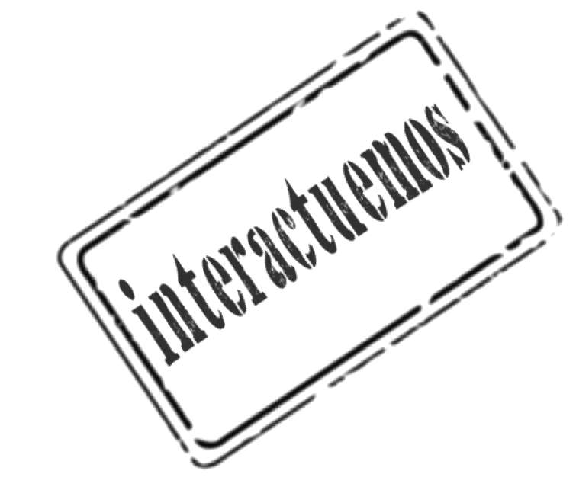
¿Qué es la sociedad de la información?

Slide 5
¿Qué es dato? ¿Qué es información? ¿Qué es conocimiento?

Slide 6
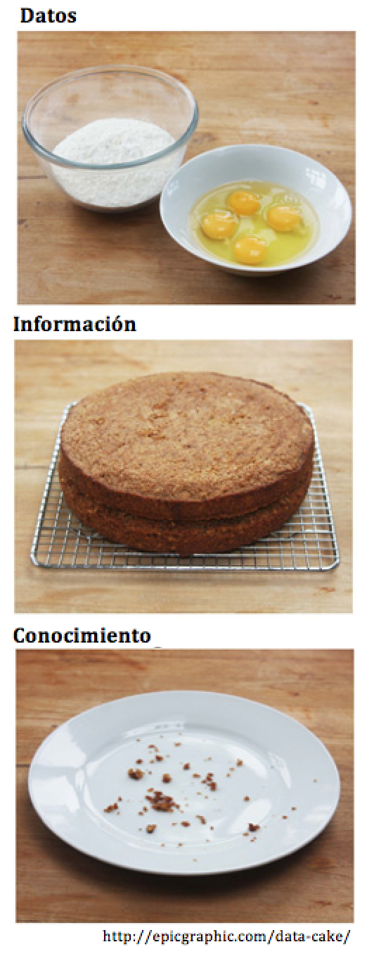
¿Qué es dato? ¿Qué es información? ¿Qué es conocimiento?

Slide 7
¿Qué es la sociedad de la información?
Estudiosos de las sociedades modernas –como Castells, Toffler, Simone entre otros– hablan de civilizaciones habilitadas por nuevos esquemas económicos, por movilizaciones sociales, y por relaciones entre empresas, instituciones y grupos sociales cuya lógica de comunicación se explica por el entendimiento de una sociedad interconectada de escala global y cuya dinámica empresarial, social y política está orientada hacia la habilitación de la provisión e intercambio de servicios y productos intangibles.
Casillas, M. A., Ramírez Martinell, A., Carvajal, M. y Valencia, K. (2016). La integración de México a la sociedad de la información. En Téllez, C. E (coordinadora). Derecho y TIC. Vertientes actuales. México: INFOTEC.

Slide 8
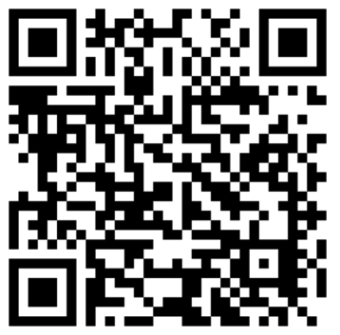
¿Qué es la sociedad de la información?
Estudiosos de las sociedades modernas –como Castells, Toffler, Simone entre otros– hablan de civilizaciones habilitadas por nuevos esquemas económicos, por movilizaciones sociales, y por relaciones entre empresas, instituciones y grupos sociales cuya lógica de comunicación se explica por el entendimiento de una sociedad interconectada de escala global y cuya dinámica empresarial, social y política está orientada hacia la habilitación de la provisión e intercambio de servicios y productos intangibles.
Casillas, M. A., Ramírez Martinell, A., Carvajal, M. y Valencia, K. (2016). La integración de México a la sociedad de la información. En Téllez, C. E (coordinadora). Derecho y TIC. Vertientes actuales. México: INFOTEC.

Slide 9
¿Qué es la sociedad de la información?
Alvin Toffler habla de olas de cambio sin fronteras, que chocan y se traslapan entre sí. Ubica tres momentos:
Sociedad basada en la agricultura
Civilizaciones industriales
Cambio social del consumo a la producción
Impresión 3D
Toffler, A. (1981). La tercera ola, Ediciones Nacionales, Círculo de Lectores, Colombia, Edinal.

Slide 10
¿Qué es la sociedad de la información?
Manuel Castells identifica tres revoluciones en la economía mundial
La agrícola
La industrial con vapor y con electricidad
La revolución tecnológica basada en las TIC que potencia una sociedad en red
Castells, M. (1996). The Rise of the Network Society, The Information Age: Economy, Society, and Culture, vol. I, Oxford, Blackwell Publishers,

Slide 11
¿Qué es la sociedad de la información?
Manuel Castells identifica tres revoluciones en la economía mundial
La agrícola
La industrial con vapor y con electricidad
La revolución tecnológica basada en las TIC que potencia una sociedad en red
Castells, M. (1996). The Rise of the Network Society, The Information Age: Economy, Society, and Culture, vol. I, Oxford, Blackwell Publishers,
@armartinell

Slide 12
¿Qué es la sociedad de la información?
Manuel Castells identifica tres revoluciones en la economía mundial
La agrícola
La industrial con vapor y con electricidad
La revolución tecnológica basada en las TIC que potencia una sociedad en red
Castells, M. (1996). The Rise of the Network Society, The Information Age: Economy, Society, and Culture, vol. I, Oxford, Blackwell Publishers,
@armartinell

Slide 13
¿Qué es la sociedad de la información?
Rafael Simone – civilizaciones a partir de la escritura
El invento de los signos
La imprenta y la masificación de los libros
El medio audiovisual
Homo Videns: La sociedad Teledirigida de Giovanni Sartori
Simone, R. (2001). La tercera fase: formas de saber que estamos perdiendo, México, Taurus.

Slide 14
¿Qué es la sociedad de la información?
… una sociedad posindustrial, en red y audiovisual

Slide 15
¿Qué es la sociedad de la información?
Toffler, A. (1981). La tercera ola, Ediciones Nacionales, Círculo de Lectores, Colombia, Edinal.
… una sociedad posindustrial, en red y audiovisual
Castells, M. (1996). The Rise of the Network Society, The Information Age: Economy, Society, and Culture, vol. I, Oxford, Blackwell Publishers,
Simone, R. (2001). La tercera fase: formas de saber que estamos perdiendo, México, Taurus.
La sociedad de la información se caracteriza por una “revolución tecnológica centrada en torno a las tecnologías de información y comunicación basada en la electrónica, la microelectrónica, los ordenadores y las telecomunicaciones” (Castells, 1996, p.70)

Slide 16
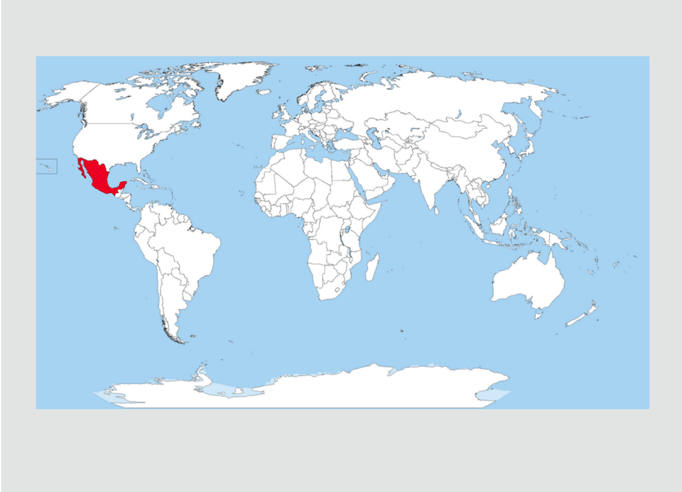
México en la Sociedad de la Información
Contexto histórico evolutivo de México en el mundo con respecto a:
Acceso a Internet
Telefonía móvil
Servicios digitales y de Web en México
México es el único país en el mundo …
…

Slide 17
México en la Sociedad de la Información
Contexto histórico evolutivo de México en el mundo con respecto a:
Acceso a Internet
Telefonía móvil
Servicios digitales y de Web en México
México es el único país en el mundo …
…
¿cuándo…
… se conecta México a Internet?
… surgen Youtube, Twitter, Facebook, Wikipedia, Whatsapp?
… llega la red inalámbrica a la UV?
… surge iPhone 3?
@armartinell

Slide 18
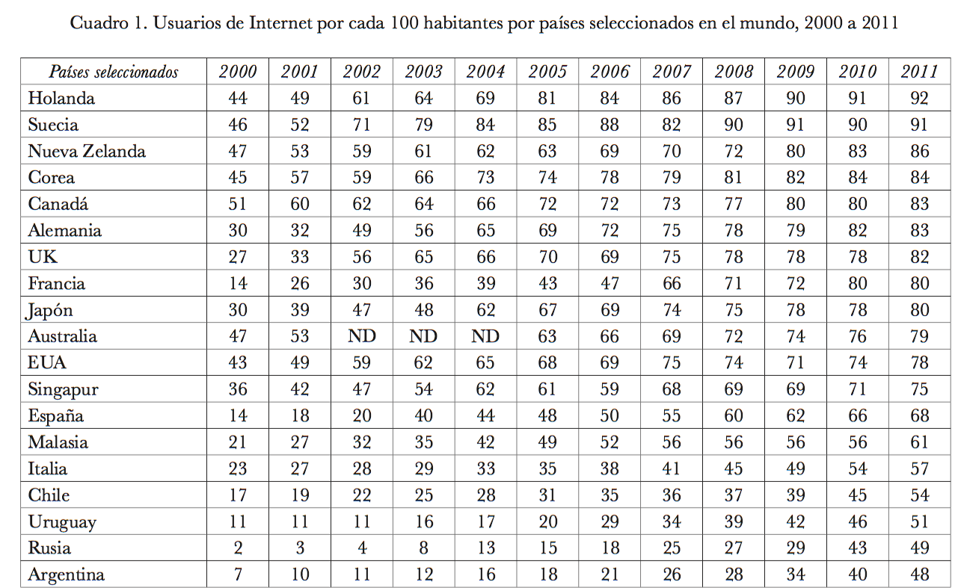
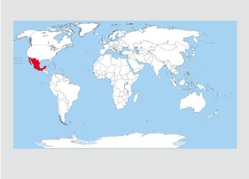
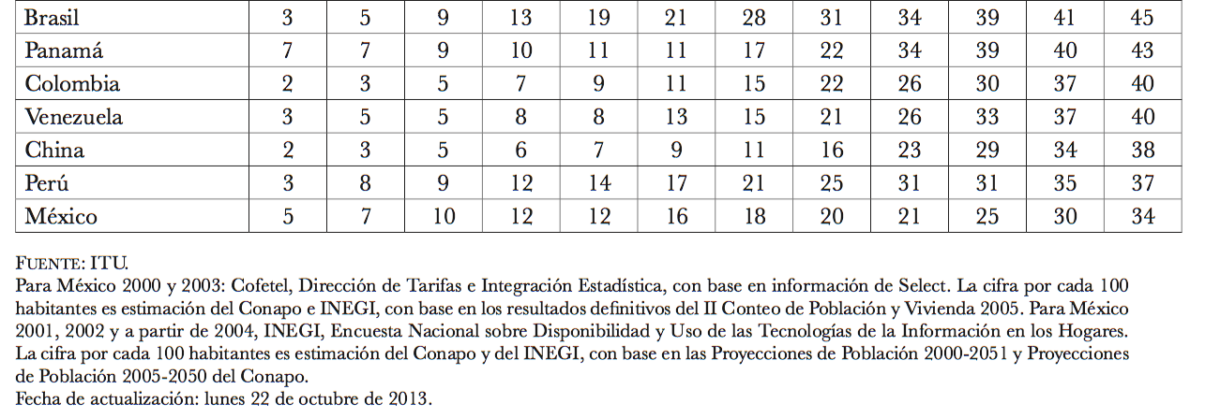
México en la Sociedad de la Información
Usuarios de Internet

Slide 19
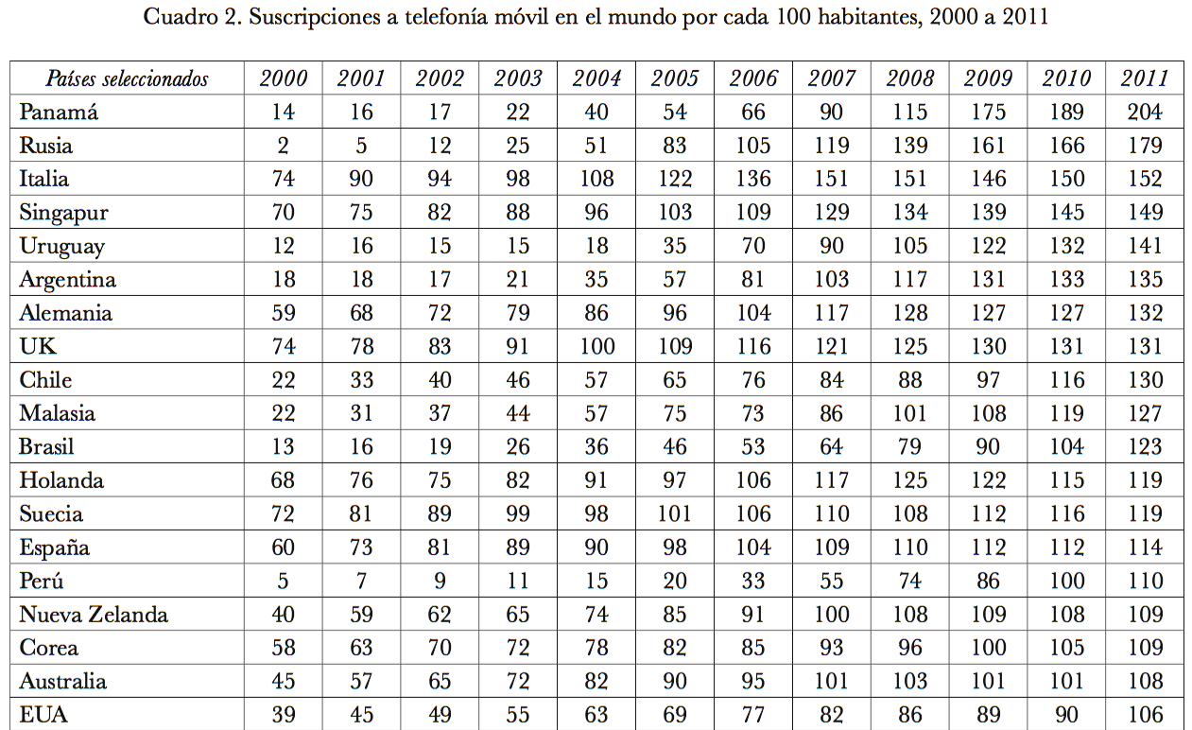
México en la Sociedad de la Información
Suscripciones a telefonía móvil

Slide 20
México en la Sociedad de la Información
¿Es México parte de la sociedad de la información?

Slide 21
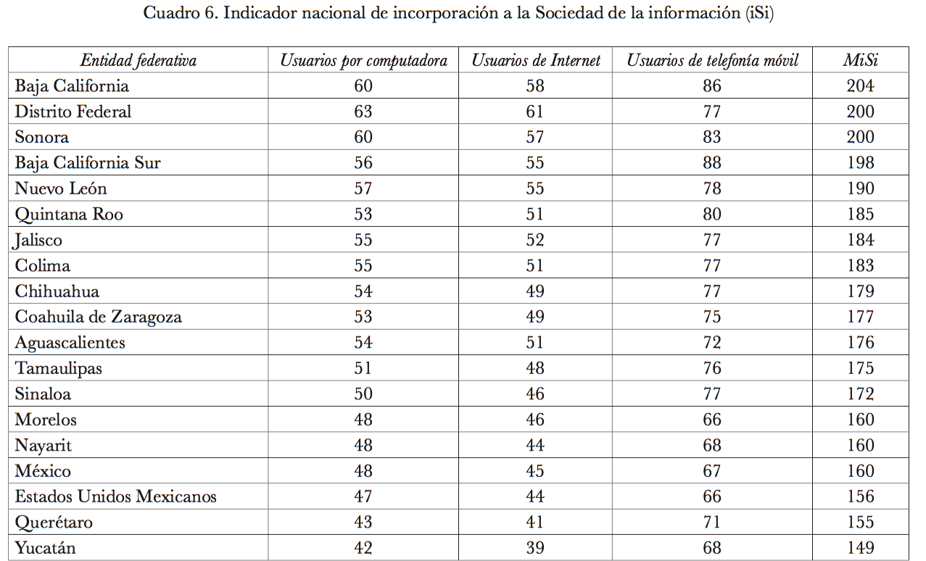
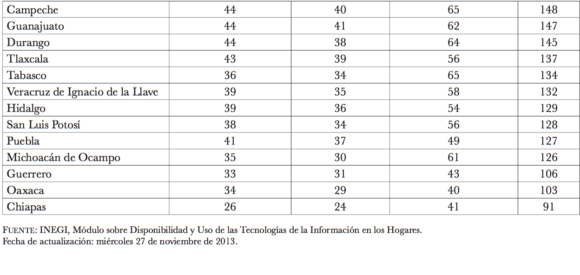
México en la Sociedad de la Información
MiSi:
Usuarios por computadora
Usuarios de Internet
Usuarios de telefonía móvil
Indicador nacional de incorporación a la SI

Slide 22
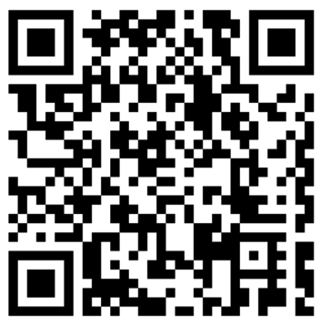
México en la Sociedad de la Información
Ahora sabemos que en materia de TIC, en 2011 –según INEGI– por cada 100 mexicanos:
37 disponen de una computadora y
34 cuentan con acceso a Internet.
Para el caso de Veracruz dichas proporciones bajan a 30 y 27 respectivamente.
Contrastando los datos con la información sobre la distribución de televisores en las viviendas mexicanas, podremos observar lo siguiente:
Hay 28 millones de viviendas en México
93% de ellas tienen al menos un televisor
Ramírez Martinell, A (28/05/2016). “La Universidad Veracruzana y los medios digitales de información y comunicación”. Suplemento de la Jornada Veracruz. El Jarocho Cuántico. Número Especial. Año 6. Página 8

Slide 23
El mundo digital y los universitarios

Slide 24
El mundo digital y los universitarios
Aún cuando México –creo yo que– no es parte de la sociedad de la información, algunas ciudades y personas si están conectadas y necesitan de cierta literacidad digital para interactuar en el mundo digital.
En el mundo digital
hay nuevos espacios, nuevos ritmos, nuevos canales
el manejo de la información es importante
Prevenir la infoxicación
lo digital es una extensión de lo físico
La discusión sobre lo real y lo virtual se ha superado y ahora se habla de los físico y lo virtual. Ambos son igual de reales
se requieren nuevos saberes y estrategias

Slide 25
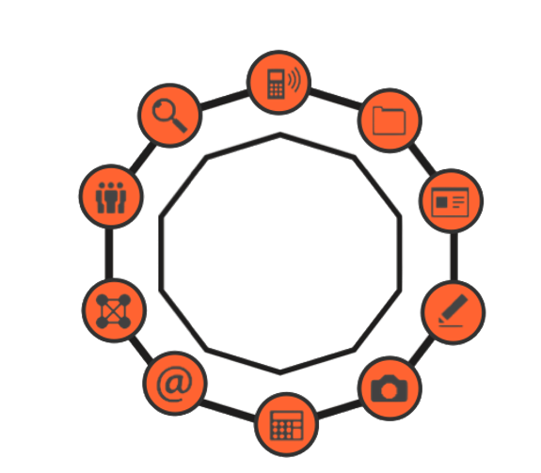
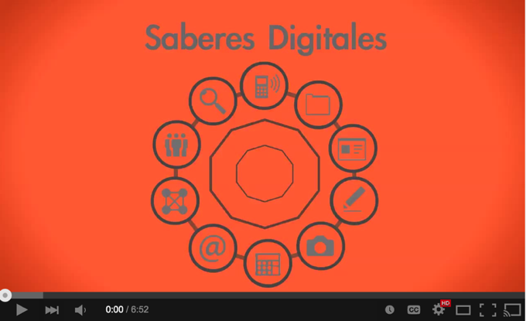
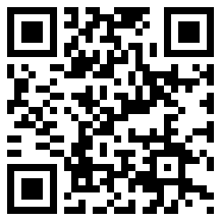
El mundo digital y los universitarios
se requieren nuevos saberes y estrategias
Saberes digitales para el manejo de
archivos, dispositivos, programas y fuentes de información especializados,
texto, datos y multimedia
comunicación y colaboración
ciudadanía y literacidad Digital
https://youtu.be/zYlqdG_-8hE

Slide 26
El mundo digital y los universitarios
Saberes Digitales con niveles distintos dependiendo de la disciplina

Slide 27
El mundo digital y los universitarios
Saberes Digitales con niveles distintos dependiendo de la disciplina
Manejo de
Información

Slide 28
El mundo digital y los universitarios
Saberes Digitales con niveles distintos dependiendo de la disciplina
Manejo de
Información
http://www.uv.mx/blogs/brechadigital

Slide 29
El mundo digital y los universitarios
Debemos reconocer las diferencias entre lo informático y lo informacional
Saberes digitales informáticos
Dispositivos, Archivos, Software especializado
Texto, Datos, Multimedia
Comunicación y Colaboración
Saberes digitales informacionales
Ciudadanía digital y
Literacidad digital

Slide 30
El mundo digital y los universitarios
¿Cómo leo un código QR?
¿Qué es el doi?
¿Cómo abro un archivo .epub?
¿cómo creo un sistema de alertas en Google que me permita estar al tanto de información relevante para mi formación?

Slide 31
Literacidad digital: Definición
Literacy es un concepto del idioma Inglés, que surgió por la necesidad de explicar el manejo lingüístico que empleamos de manera cotidiana;
El término por sí mismo es complejo. Se ha traducido de distintas formas:
al portugués como letramento, alfabetiçao o literacia (Marinho, 2009);
al francés como lettrisme, littératie o alphabétisme en francés (Cassany, 2005; Kalman, 2008);
al catalán como alfabetització, alfabetisme o literacitat;
al alemán como alphabetisierung (Cassany y Castellà, 2010); y
al español se ha traducido como alfabetización y como literacidad

Slide 32
Literacidad digital: Definición
En el contexto de los Nuevos Estudios sobre Literacidad (NEL) Barton y Hamilton (2004) analizan algunos principios sobre la naturaleza del concepto desde la teoría social, entendiendo que:
la literacidad comprende un conjunto de prácticas sociales, que se pueden inferir de los eventos mediados por los textos escritos;
hay diferentes literacidades asociadas con diferentes dominios de la vida;
las prácticas letradas son reguladas por instituciones sociales y por relaciones de poder, algunas se vuelven más dominantes, visibles e influyentes que otras;
las prácticas de literacidad cumplen objetivos y están insertas en prácticas sociales y culturales más amplias;
literacidad está socialmente situada;

Slide 33
Literacidad digital: Definición
La palabra alfabetización tiene una connotación mecánica.
Es una palabra estigmatizada. Zavala (2004) sugiere que esta connotación se asocia a un ataque frontal a la contra la ignorancia. Se asume que una persona analfabeta es ignorante y que requiere de ayuda para ser incluida en el contexto pertinente.
En cambio, el término literacidad, sortea estas dificultades ya que se limita a designar el concepto de saber dominar un código de forma más neutra, objetiva y científica (Aguilar, Ramírez y López, 2014).

Slide 34
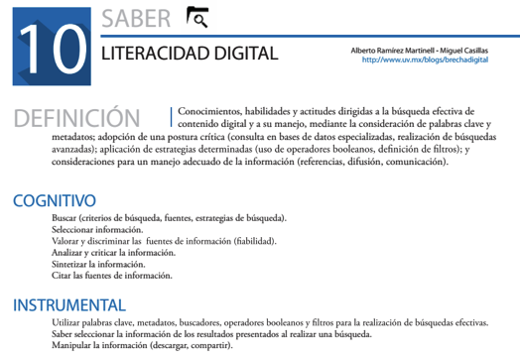
Literacidad digital: Definición
Literacidad: Conocimientos, habilidades y actitudes dirigidas a la búsqueda efectiva de contenido digital y a su manejo, mediante la consideración de palabras clave y metadatos; adopción de una postura crítica (consulta en bases de datos especializadas, realización de búsquedas avanzadas); aplicación de estrategias determinadas (uso de operadores booleanos, definición de filtros); y consideraciones para un manejo adecuado de la información (referencias, difusión, comunicación) (Ramírez y Casillas, 2014).

Slide 35
Literacidad digital: Definición
Literacidad: Conocimientos, habilidades y actitudes dirigidas a la búsqueda efectiva de contenido digital y a su manejo, mediante la consideración de palabras clave y metadatos; adopción de una postura crítica (consulta en bases de datos especializadas, realización de búsquedas avanzadas); aplicación de estrategias determinadas (uso de operadores booleanos, definición de filtros); y consideraciones para un manejo adecuado de la información (referencias, difusión, comunicación) (Ramírez y Casillas, 2014).
http://www.uv.mx/blogs/brechadigital

Slide 36
Literacidad digital de los estudiantes de licenciatura
¿Qué estrategias de búsqueda efectiva de contenido digital y de manejo de información necesitan los egresados de la Licenciatura en Relaciones industriales, por ejemplo?
¿Qué bases de datos especializadas, bibliotecas digitales, revistas y/o portales deben manejar los egresados de RI?
¿Cuáles son las consideraciones que un egresado de RI requiere para un manejo adecuado de la información?
¿Quienes deberán definir los saberes digitales
de los egresados de RI?

Slide 37
Literacidad digital de los estudiantes de licenciatura
¿Qué estrategias de búsqueda efectiva de contenido digital y de manejo de información necesitan los egresados de la Licenciatura en Relaciones industriales, por ejemplo?
¿Qué bases de datos especializadas, bibliotecas digitales, revistas y/o portales deben manejar los egresados de RI?
¿Cuáles son las consideraciones que un egresado de RI requiere para un manejo adecuado de la información?
¿Quienes deberán definir los saberes digitales
de los egresados de RI?

Slide 38
Reflexiones finales

Slide 39
Reflexiones finales
En lo social, una mayor literacidad digital fomenta que los estudiantes:
sean ciudadanos más activos; con mayor participación en asuntos políticos y de orden común;
Promuevan cambios
Construyan nuevas actitudes y comportamientos;
Puedan rechazar el sentido común, y confrontar las resistencias que derivan de prácticas arraigadas; de hábitos que reiteran prácticas y contenidos dogmáticos
Puedan desmontar actitudes de resistencia, conformismo y rechazo arraigadas en el sentido común.

Slide 40
Reflexiones finales
En lo académico, una mayor literacidad digital fomenta que los estudiantes:
Egresen con saberes orientados hacia el aprovechamiento de los recursos digitales, el trabajo en red (comunicarse con otros profesionistas y trabajar con un sentido colaborativo) y el aprendizaje permanente.
la constitución de comunidades epistémicas; el acceso a fuentes de información de distintos órdenes; la difusión masiva de los conocimientos más allá de las aulas (e.g MOOC)
la consolidación paradigmática de las disciplinas (manejo de datos, uso de software específico); con mayor especificidad en el manejo de información (acceso a fuentes de información; y favoreciendo el manejo de grandes volúmenes de información.

Slide 41
Reflexiones finales
En la medida en que los egresados de los distintos programas educativos se desenvuelvan con soltura en el entorno digital a partir de las necesidades disciplinarias, los individuos podrán participar en una sociedad global, interconectada y cambiante, aún cuando el país no termine de incorporarse a la sociedad de la información.
El uso genérico de las TIC se deberá trascender. Las TIC disciplinarias es una estrategia adecuada para que los estudiantes interactúen en una sociedad de este tipo.

Slide 42
Reflexiones finales
Interactuar potencia la generación de conocimiento
interacción entre pares (cara a cara)
interacción con otras personas a través de medios digitales (e.g. twitter)
interacción con el contenido
A través de ligas
A través de código QR
A través de sugerencias de lectura

Slide 43
Reflexiones finales
Interactuar potencia la generación de conocimiento
interacción entre pares (cara a cara)
interacción con otras personas a través de medios digitales (e.g. twitter)
interacción con el contenido
A través de ligas
A través de código QR
A través de sugerencias de lectura
La interacción nos dirige hacia
una Sociedad del Conocimiento

Slide 44
Referencias
Adell, J. (1997). Tendencias en educación en la sociedad de las tecnologías de la información. Revista Electrónica de Tecnología Educativa, 11(7). Recuperado de http://edutec.rediris.es/Revelec2/Revelec7/revelec7.html
Aguilar, J.L., Ramírez Martinell, A., López, R. (2014). Literacidad digital académica de los estudiantes universitarios: Un estudio de caso. REID. Revista Electrónica de Investigación y Docencia, 11, 123-146.
Barton, D. y Hamilton, M. (2004). La literacidad entendida como práctica social. En V. Zavala, M. Niño-Murcia y P. Ames (Eds.), Escritura y sociedad. Nuevas perspectivas teóricas y etnográficas (pp. 109-139). Perú: Red para el desarrollo de las ciencias sociales en el Perú.
Casillas, M. A., Ramírez Martinell, A., Carvajal, M. y Valencia, K. (2016). La integración de México a la sociedad de la información. En Téllez, C. E (coordinadora). Derecho y TIC. Vertientes actuales. México: INFOTEC.
Cassany D. y Castellà J. (2010). Aproximación a la literacidad crítica. Perspectiva Florianópolis, 28(2), 353-374. Recuperado de http://www2.udec.cl/catedraunesco/05CASSANY.pdf
Castells, M. (1996). The Rise of the Network Society, The Information Age: Economy, Society, and Culture, vol. I, Oxford, Blackwell Publishers,
Kalman, J. (2008). Discusiones conceptuales en el campo de la cultura escrita. Revista Iberoamericana de Educación, 46, 107-134. Recuperado de: http://www.rieoei.org/rie46a06.pdf
Ramírez Martinell, A (28/05/2016). “La Universidad Veracruzana y los medios digitales de información y comunicación”. Suplemento de la Jornada Veracruz. El Jarocho Cuántico. Número Especial. Año 6. Página 8
Ramírez-Martinell, A. y Casillas, M. (Agosto de 2014). Hojas de trabajo de los saberes digitales. Blog del proyecto de Brecha Digital en Educación Superior. http://www.uv.mx/blogs/brechadigital/2014/08/24/hojas_saberes_digitales/
Simone, R. (2001). La tercera fase: formas de saber que estamos perdiendo, México, Taurus.
Toffler, A. (1981). La tercera ola, Ediciones Nacionales, Círculo de Lectores, Colombia, Edinal.

Slide 45
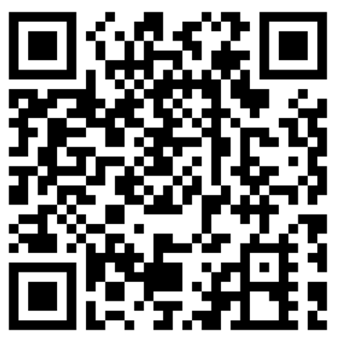
Estudiantes universitarios en la sociedad de la información
http://www.uv.mx/personal/albramirez/2016/10/10/estudiantes/
Dr. Alberto Ramírez Martinell
albramirez@uv.mx
@armartinell
Octubre, 2016

